Slide 1

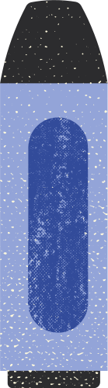

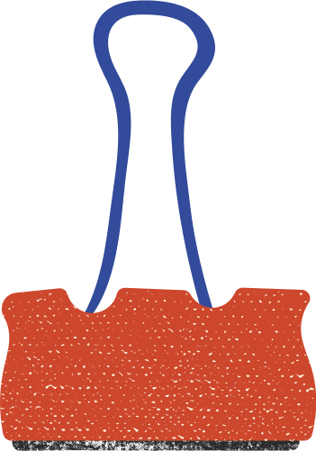
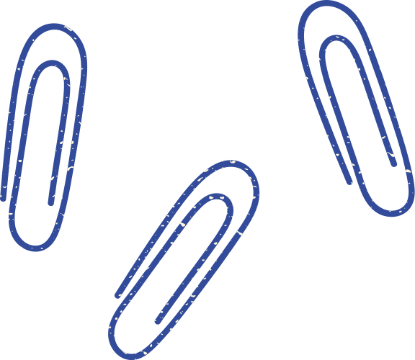
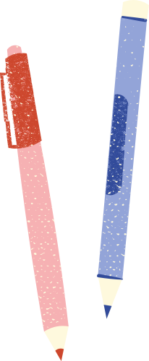
Bài 16
SỬ DỤNG HỢP LÍ
THỰC VẬT VÀ ĐỘNG VẬT

Slide 2




1. KHỞI ĐỘNG
Em hãy kể tên thêm những thức ăn được làm từ thực vật và động vật mà em biết.

Slide 3
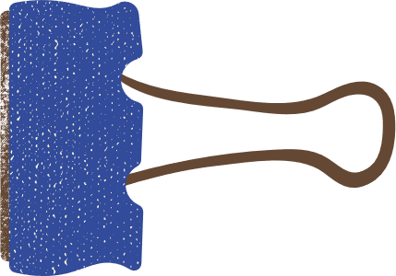
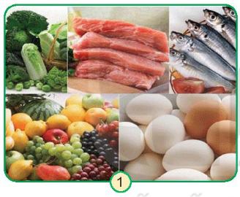
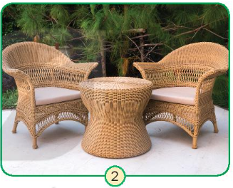
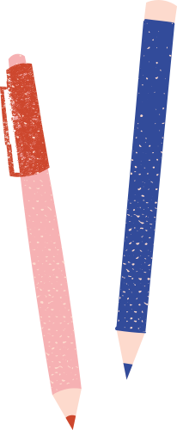

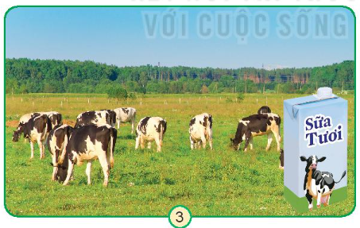
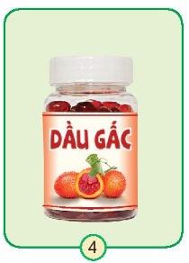
2. Hoạt động hình thành kiến thức
Hoạt động 1: Mục đích con người sử dụng thực vật, động vật
Quan sát hình 1, 2, 3, 4
Thảo luận nhóm
Em hãy cho biết con người đã sử dụng động vật và thực vật để làm gì?

Slide 4

2. Hoạt động hình thành kiến thức
Hoạt động 1: Mục đích con người sử dụng thực vật, động vật
Kết luận
Con người sử dụng thực vật và động vật cho rất nhiều mục đích khác nhau trong đời sống như ăn uống, may mặc, trang trí, buôn bán,...

Slide 5
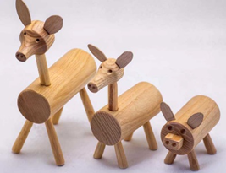
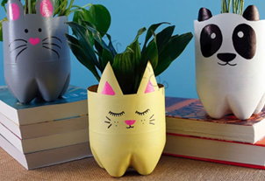
2. Hoạt động hình thành kiến thức
Hoạt động 2: Lợi ích của thực vật và động vật mang lại

Slide 6
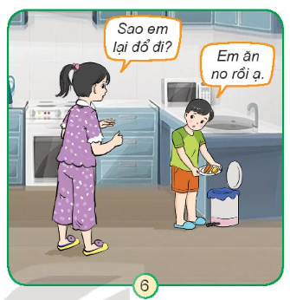
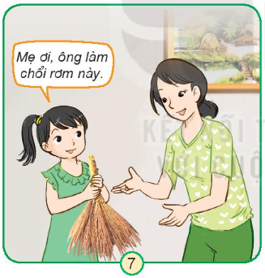
2. Hoạt động hình thành kiến thức
Hoạt động 3: Sử dụng hợp lí thực vật và động vật
Quan sát hình 5-8 trong sách giáo khoa
Hoạt động theo nhóm
Nhận xét việc sử dụng động vật và thực vật của con người trong mỗi hình sau.

Slide 7
2. Hoạt động hình thành kiến thức
Em có biết?
Con người sử dụng rất nhiều cây gỗ để sản xuất giấy. Chúng ta cần sử dụng hợp lí giấy trong học tập và sinh hoạt.

